Slide 1



Modelagem de Banco de dados
Aula 00: Apresentação/conceitos elementares Profª Me. Denise do Rocio Maciel

Slide 2


Quem sou eu?
Matemático
Pedagogo
Analista de Sistemas
MBA em Gestão de Processos
Mestrando em Computação Aplicada
Pesquisa com foco em IA e Data Science

Slide 3
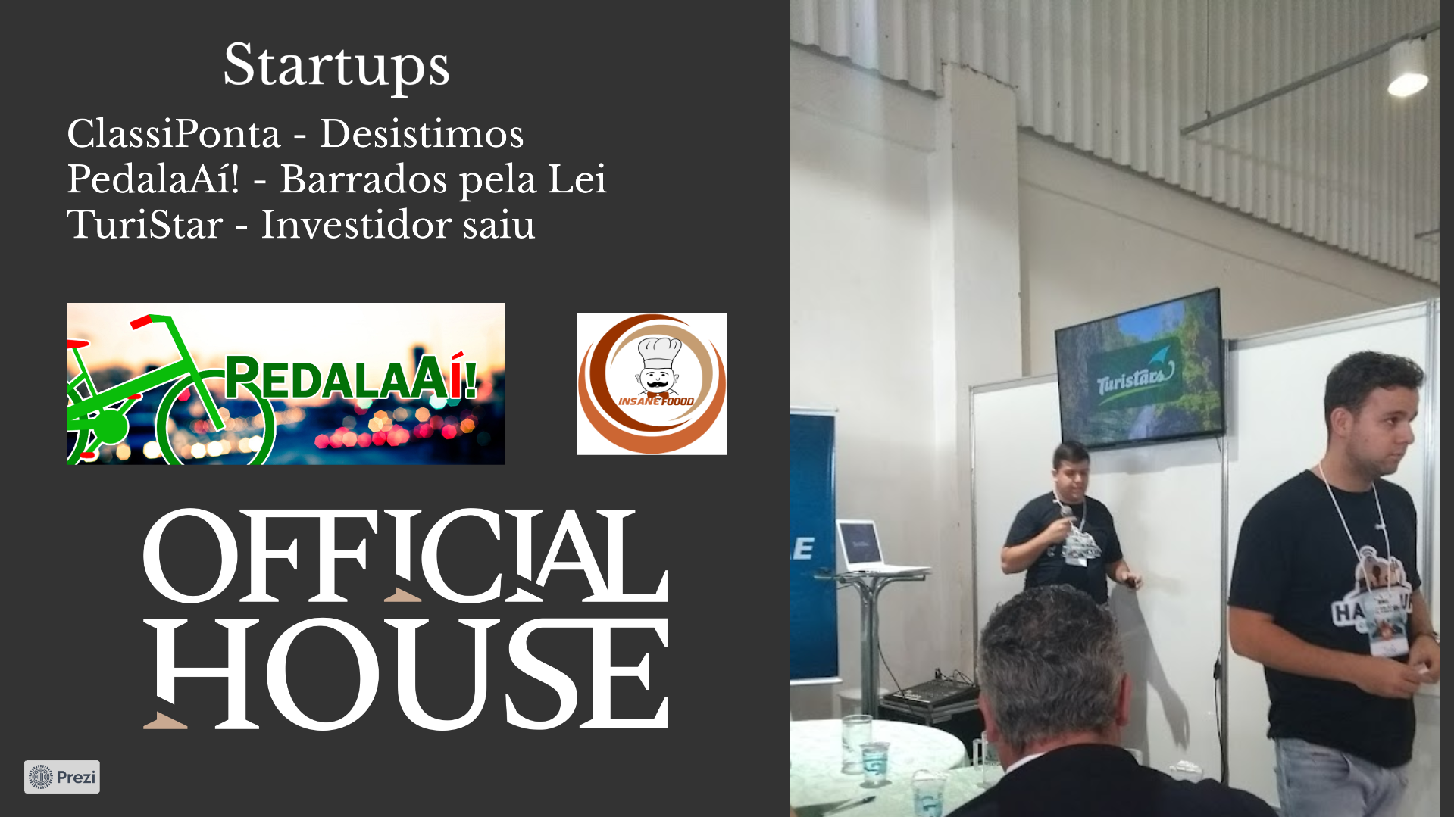



StartUps
ClassiPonta
PedalaAi!
Turistar
InsaneFood
Official House

Slide 5
Modelagem de Banco de dados
Aula 00: Apresentação/conceitos elementares Profª Me. Denise do Rocio Maciel
Profº Esp. Jorge Davi Navarro

Slide 6
Etapas do curso
1
2
3
4
5
P A S S O
P A S S O
P A S S O
P A S S O
P A S S O
Apresentação de conceitos elementares
Projeto conceitual
Projeto Lógico
Projeto Físico (definição)
Projeto Físico (manipulação)

Slide 7



Agenda
Apresentação da disciplina Ementa
Cronograma de estudo
Modelo semanal Vínculo
de desenvolvimento
da disciplina com os
demais componentes curriculares Mercado de trabalho

Slide 8
Agenda
Apresentação da disciplina Ementa
Cronograma de estudo
Modelo semanal Vínculo
de desenvolvimento
da disciplina com os
demais componentes curriculares Mercado de trabalho

Slide 9

Porque os dados são considerados, pela revista The Economist, o recurso mais valioso do mundo?
“O recurso mais valioso do mundo não é mais o petróleo, mas os dados”(Revista the economist)
The world’s most valuable resource is no longer oil, but data

Slide 10



Quais os danos gerados por uma informação incorreta?
QUAL
A
DIFERENÇA
ENTRE
DADO
E
INFORMAÇÃO?

Slide 11
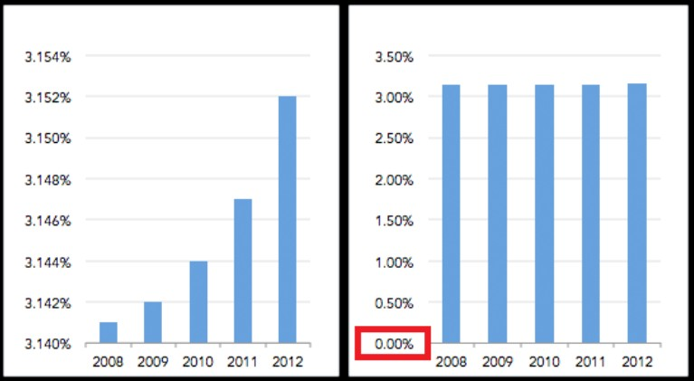

Quais os danos gerados por uma informação incorreta?
É FAKE!

Slide 12

Qual a diferença entre dados, sistema de processamento de arquivos, banco de dados e sistema gerenciador de banco de dados?

Slide 13




Banco de dados
Dados e informações
Sistemas de arquivos
Sistema Gerenciador de Banco de dados

Slide 14
Dados: dado é um valor que sozinho não tem sentido algum, já a informação é um dado contextualizado.
Bancos de dados: é uma coleção organizada de informações - ou dados - estruturadas.
Sistemas de arquivos: os sistemas de processamento de arquivos caracterizam-se por uma série de registros guardados em diversos arquivos e uma série de programas aplicativos para extrair e adicionar registros nos arquivos apropriados.
Sistema Gerenciador de banco de dados: um SGBD é um conjunto de programas com a finalidade de manipular um conjunto de dados.

Slide 15
O que é o projeto de banco de dados? Quais as fases envolvidas?

Slide 16
0
1
LEVANTAMENTO DOS REQUISITOS
Especificação dos requisitos do usuário.
Projeto de Banco de Dados
0
2
Define-se modelo de dados.
Descreve-se dados e relações
sem especificar detalhes físicos.
PROJETO CONCEITUAL
Mapeia-se o projeto conceitual em um modelo de dados que
indica como os dados devem ser organizados.
0
3
PROJETO LÓGICO
0
4
Recursos físicos do banco de dados são especificados.
PROJETO FÍSICO

Slide 17
Vamos fazer um projeto de banco de dados para o cenário a seguir:
Gabriel controla os gastos mensais com sua conta de luz. Para cada conta de luz cadastra-se: data em que a leitura do relógio de luz foi realizada, número da leitura, quantidade de Kw gasto no mês, valor a pagar pela conta, data do pagamento e média de consumo.

Slide 18
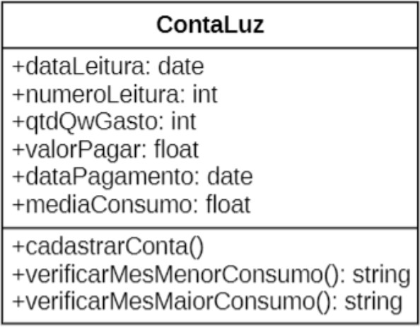

Levantamento de requisitos

Slide 19
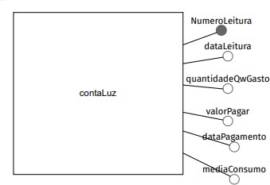
Projeto Conceitual

Slide 20
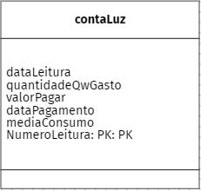
Projeto Lógico

Slide 21
Projeto Físico
CREATE TABLE contaLuz (
dataLeitura VARCHAR(10), quantidadeQwGasto INT, valorPagar INT, dataPagamento VARCHAR(10), mediaConsumo INT,
NumeroLeitura INT PRIMARY KEY
);

Slide 22
Projeto Físico
CREATE TABLE contaLuz (
dataLeitura VARCHAR(10), quantidadeQwGasto INT, valorPagar INT, dataPagamento VARCHAR(10), mediaConsumo INT,
NumeroLeitura INT PRIMARY KEY
);

Slide 23
Projeto Físico
INSERT INTO contaLuz (dataLeitura,quantidadeQwGasto,valorPagar,dataPag amento,mediaConsumo,NumeroLeitura)
VALUES ('', , ,'', , );

Slide 24


Agenda
Apresentação da disciplina Ementa
Cronograma de estudo
Modelo semanal Vínculo
de desenvolvimento
da disciplina com os
demais componentes curriculares Mercado de trabalho

Slide 25

Ementa
Conceitos de banco de dados.
Introdução aos sistemas de gerência de bancos de dados. Projeto de banco de dados: conceitual, lógico e físico.
Modelo conceitual de entidades, relacionamentos e
atributos. Generalização/especialização. Entidades associativas.
Modelo de dados relacional: álgebra relacional, cálculo
relacional. Linguagens de definição e de manipulação de dados.

Slide 26
Agenda
Apresentação da disciplina Ementa
Cronograma de estudo
Modelo semanal Vínculo
de desenvolvimento
da disciplina com os
demais componentes curriculares Mercado de trabalho

Slide 27
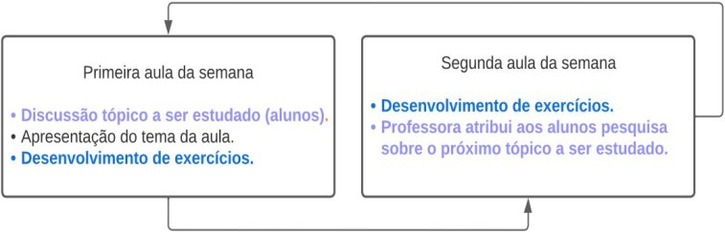
Modelo de desenvolvimento semanal

Slide 28
Agenda
Apresentação da disciplina Ementa
Cronograma de estudo
Modelo semanal Vínculo
de desenvolvimento
da disciplina com os
demais componentes curriculares Mercado de trabalho

Slide 29
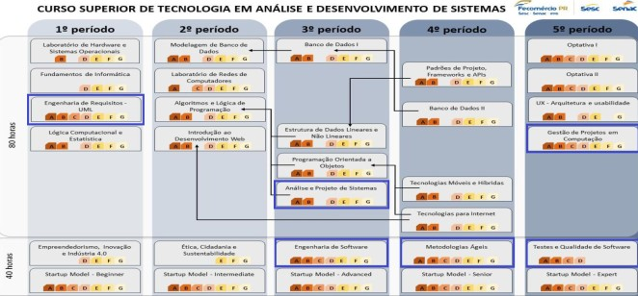

Slide 30
Profissões relacionadas à disciplina de banco de dados:
1º Período - Engenharia de Requisitos - UML 2º Período -
3º Período - Análise e Projetos de Sistemas/ Engenharia de Software
4º Período - Metodologias ágeis
5º Período - Gestão de projetos em computação

Slide 31



Agenda
Apresentação da disciplina Ementa
Cronograma de estudo
Modelo semanal Vínculo
de desenvolvimento
da disciplina com os
demais componentes curriculares Mercado de trabalho

Slide 32
Mercado de trabalho
Analista de requisitos

Slide 33
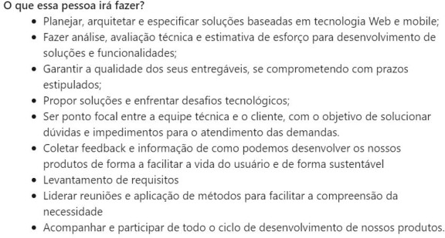
Analista de Requisitos - Atividades

Slide 34
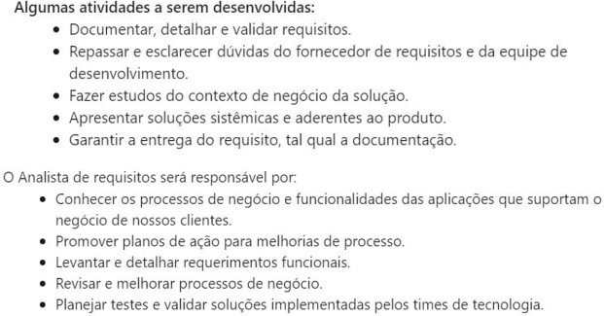
Analista de Requisitos - Atividades

Slide 35
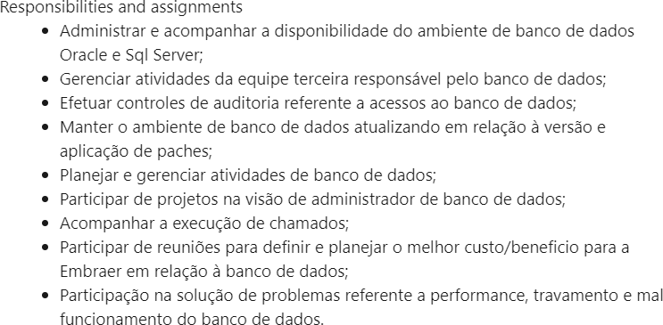
Administrador de Banco de Dados (DBA)

Slide 36
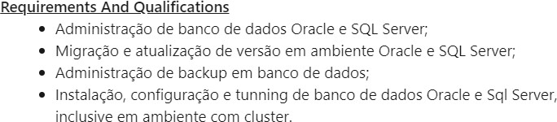
Administrador de Banco de Dados (DBA)

Slide 37
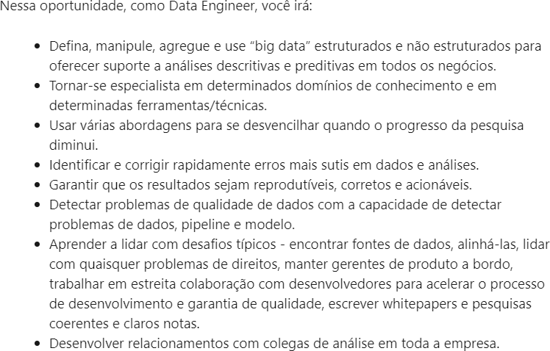
Engenheiro de dados

Slide 38
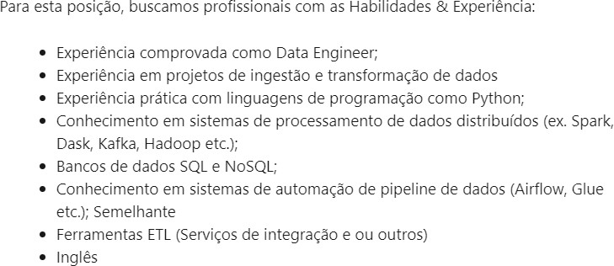
Engenheiro de dados

Slide 39
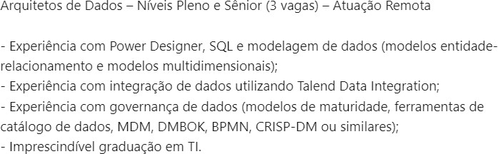
Arquiteto de dados

Slide 40
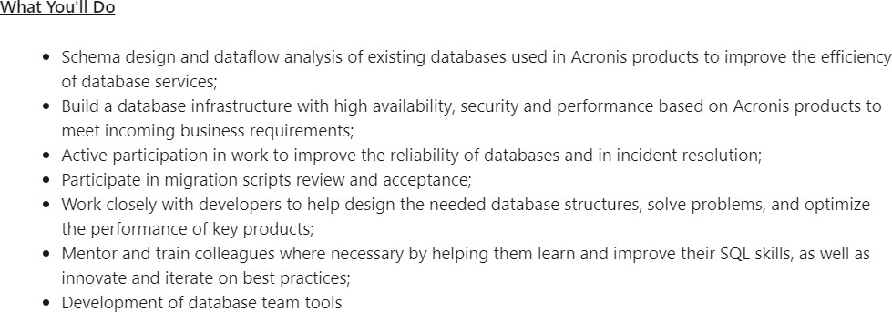
Arquiteto de dados

Slide 41
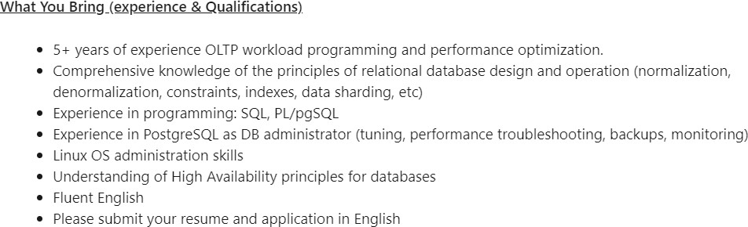
Arquiteto de dados

Slide 42
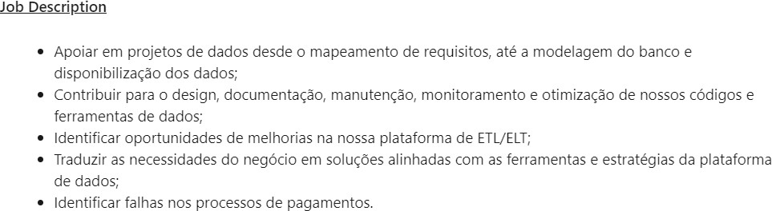

Analista de dados

Slide 43
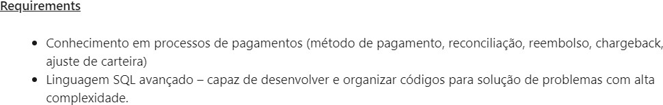
Analista de dados

Slide 44
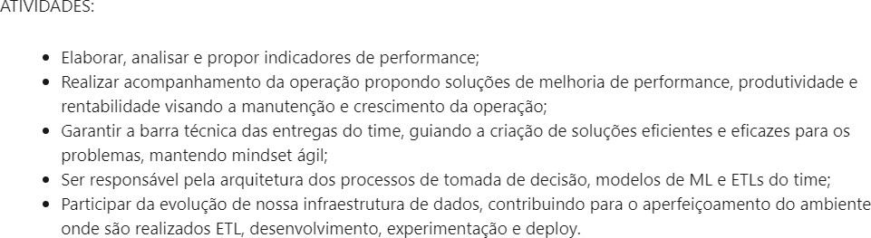
Cientista de dados

Slide 45
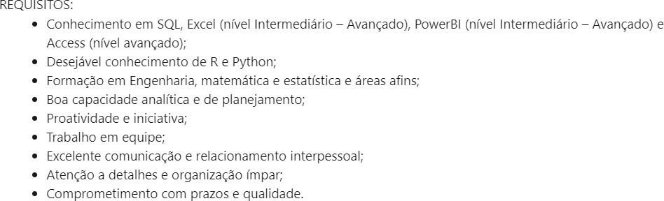
Cientista de dados

Slide 46

O que estudamos hoje?

Slide 47




O que estudamos hoje?
Apresentação da disciplina Ementa
Cronograma de estudo Modelo de desenvolvimento semanal
Vínculo da disciplina com os
demais componentes curriculares Mercado de trabalho

Slide 48




Dúvidas?
denise.maciel@docente.pr.senac.br
jorgedavin@gmail.com

